Slide 1
泸县屈翠岚名师工作室第二次研修领衔人专题讲座
诚约同行
——幼儿园教师专业成长的思考
工作室领衔人：屈翠岚
在这里添加相关的文字描述，可以从您的文案中复制需要的内容到这里。
2021年10月13日

Slide 2
目录
初心
标准
途径
任务

Slide 3
01
为什么要加入工作室？——初心

Slide 4
02
何为名师工作室？
名师工作室：由名师领衔主持的基于教师专业发展而组成的学习实践共同体。
这种共同体应该具备两大功能：
一是学习名师，即总结名师的教育教学经验，提炼名师的教育教学思想，使之系统化、理论化；
二是培养名师，即通过理论学习、教学展示、教学示范，选择共同感兴趣的研究课题进行深入探讨，培养提升工作室其他教师的工作能力和研究能力，使之快速成长。

Slide 5
03
何为名师？——目标
“名师”通常是指在某一区域具有一定知名度和影响力的教师，这种知名度和影响力的内部因素可以从以下几方面考察：
一是职业道德，名师必须热爱教育事业，具有职业理想和职业精神，为人师表，注重自身专业发展；二是专业素养，名师必须是自己学科领域的专家，知识广博，教育教学理论素养深厚，教学技能高超；三是教学业绩，名师必须是当地公认的教学名家，深耕当地，桃李芬芳，成绩突出，在同行、学生、家长中享有崇高威望；四是团体精神，名师必须具备团队合作意识和精神，甘当人梯，不掠美，能奖掖和提携后人，不虚饰，能诚心诚意地帮助团队成员。

Slide 6
04
名师工作室各个成员如何成为一个可持续发展的优秀教师？
1．终身学习，各成员主动吸纳古今中外优秀的教育思想，传播先进的教育理念，努力实现自我评价、自我调控、自主发展。积极倡导，让学习成为生活的一部分，让学习成为习惯，人人争做学习的楷模，积极构建学习型组织。
2．波斯纳提出教师成长公式：经验+反思=成长。工作室成员在教研实践的基础上，及时进行反思，把反思当成一种自觉性行为，拓宽学习的深度和广度，使教学与研究相结合，教学与反思相结合，可以有效促进自我的快速发展。各成员平时要做有心人，及时记录自己对教学现象、教学问题的独立思考和创造性见解，提高教研工作的自主性和目的性，使自己真正成为教育教学和教学研究的主人。
3．名师工作室还要充分发挥“共同体、孵化地、辐射场”的功能，放大辐射效应，构建一个可持续发展的优秀教师群体。通过各项工作的扎实推进，工作室成员在试验中成长、成熟，同时也带动了身边的教师积极参与课题实验，在探索和实践中不断提升，形成区域名优群体效应，从而促使区域内学校总体教育教学质量的提高。各学校涌现一批名师，也能形成名师效应，提高其知名度，为学校的持续性发展创造良好的条件。

Slide 7
教师的专业成长的两个支点，四条成长途径。
01
善学习
01
内驱力
02
勇实践
02
外环境
01
常反思
02
勤动笔

Slide 8
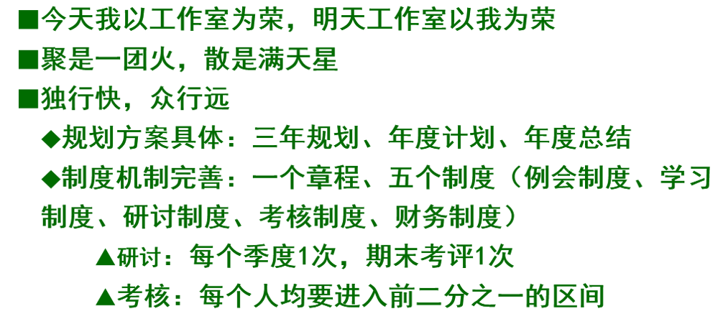
05
工作室要求我做什么？
输入你的标题
详细内容……点击输入本的具体文字，简明扼要的说明分项内容，此为概念图解。

Slide 9
泸县屈翠岚名师工作室
2021秋期工作清单
项 目 | 内 容 | 形 式 | 时 间 | 主持/主讲 | 对 象 | 备注
工作例会 | 学期工作安排 | 现场会议 | 9月下旬 | 屈翠岚 | 全体成员
专题培训 | 幼儿园教师专业成长的途径与思考 | 现场讲座 | 9月中下旬 | 屈翠岚 | 全体成员
课例研讨 | 幼儿园数学活动研讨——数学运算 | 专题报告 | 9月 | 屈翠岚 | 全体成员 | 方洞镇中心幼儿园
外出研修 | 幼儿园教师课程建设能力提升 | 观摩学习 | 10月 | 屈翠岚 | 部分成员 | 石桥镇中心幼儿园
读书交流 | 《游戏力》自选学前教育专著一本 | 自主学习交流分享 | 11月 | 屈翠岚征集 1名成员主持 | 全体成员 | 自主报名（担任主持人）活动地点（主持人园所）每位成员摘录读书笔记及读后感，现场交流需制作PPT
主题研讨 | “幼儿园班本课程建设” | 学术研讨网络交流 | 12月 | 屈翠岚征集1 名成员主持 | 全体成员 | 自主报名（担任主持人）每个学员准备5分钟发言稿
支教帮扶 | 幼儿园帮扶 | 实地研修 | 12月 | 屈翠岚 | 全体成员 | 自主报名（担任研讨课）三名成员
深入指导 | 领衔人深入14所幼儿园了解办园情况 | 实地考察现场点评 | 秋期4所 | 屈翠岚 | 全体成员 | 所到成员幼儿园，请成员准备一节研讨课，领衔人逐一点评
网络主题研讨 | 幼儿园教师师德师风、专业发展、课程建设等 | 网络研修 | 每月一次 | 屈翠岚征集主持人 | 全体成员
输入你的标题
详细内容……点击输入本的具体文字，简明扼要的说明分项内容，此为概念图解。

Slide 10
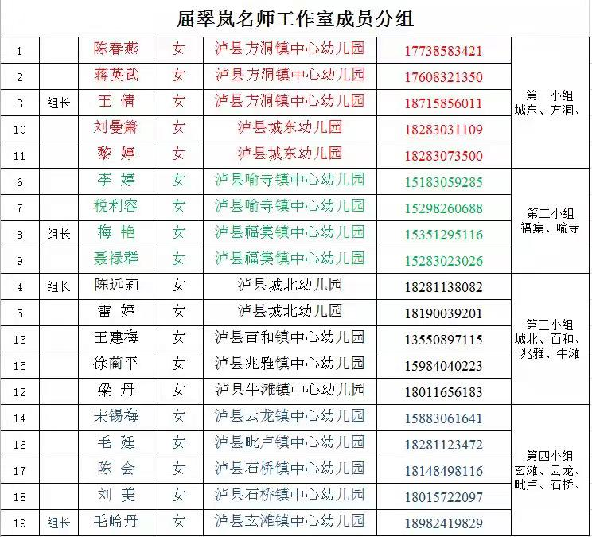
06
我要为工作室做什么？
秘书组： 陈远莉
宣传组： 黎 婷
科研组： 毛玲丹
后勤组： 徐蔺平
输入你的标题
详细内容……点击输入本的具体文字，简明扼要的说明分项内容，此为概念图解。

Slide 11
结束语
如果说，教育是一场温暖的修行，我们真诚相约，慧乐前行，行走在这条道路上一定是温暖的，幸福的，快乐的，知足的！
输入你的标题
详细内容……点击输入本的具体文字，简明扼要的说明分项内容，此为概念图解。

Slide 12
慧乐前行
感谢您的聆听！
在这里添加相关的文字描述，可以从您的文案中复制需要的内容到这里。

